Slide 1

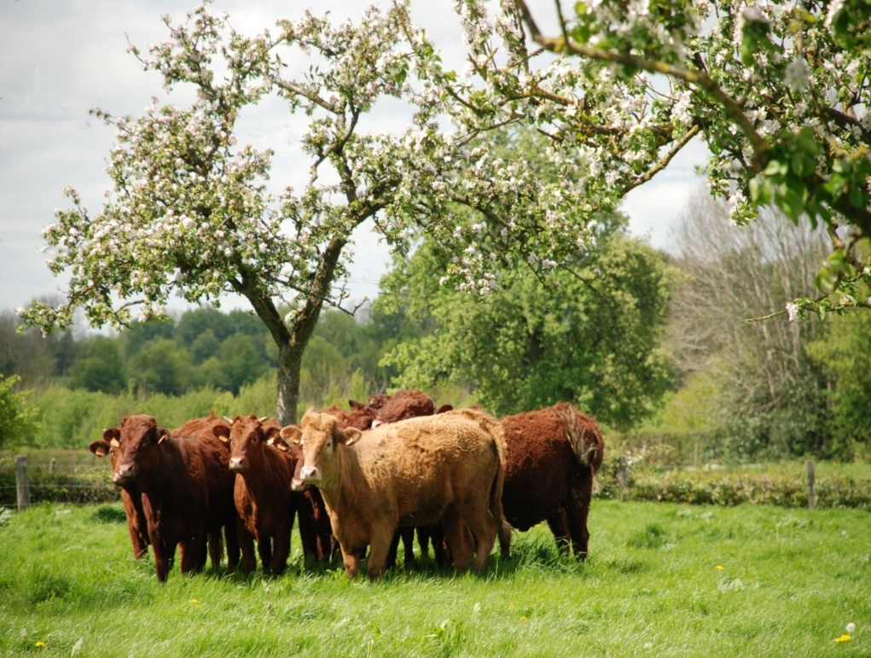
Antibiothérapie chez le veau
Aude FERRAN
2024

Slide 2
Antibiothérapie chez le veau
Infections pulmonaires
Infections digestives
Autres infections : omphalite, septicémie, arthrite

Slide 3
Pathologies infectieuses chez le veau: prévalences
Diarrhées +++
Respiratoires ++
Omphalites ++
Arthrites +
Septicémie

Slide 4
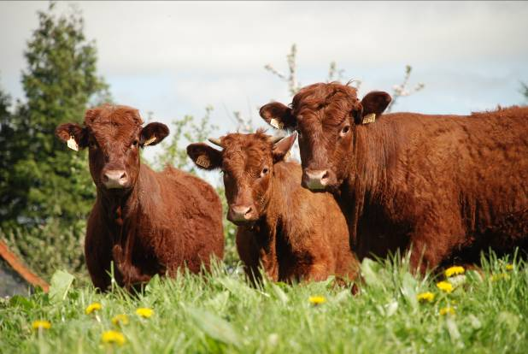
Antibiothérapie des maladies respiratoires des bovins

Slide 5
Plan
Maladies respiratoires chez les bovins
  Agents étiologiques
  Syndrome inflammatoire et conséquences en termes de traitement
Antibiothérapie
  Accès à la biophase
  Spectre d’activité
  Voies d’administration
  Modalités de traitements
    Métaphylaxie vs curatif
    Traitements adjuvants

Slide 6
Plan
Maladies respiratoires chez les bovins
  Agents étiologiques
  Syndrome inflammatoire et conséquences en termes de traitement
Antibiothérapie
  Accès à la biophase
  Durée : courte ou longue?
  Voies d’administration
  Modalités de traitements
    Métaphylaxie vs curatif
    Traitements adjuvants

Slide 7
Agents étiologiques des
Broncho-pneumonies
• Mycoplasmes
• Mannheimia haemolytica
• Pasteurella multocida
• Histophilus somni (= Haemophilus)
Trueperella pyogenes (= Arcanobacterium, Corynebacterium)
Pasteurellaceae
Gram -
Commensales

Slide 8
Agents étiologiques des
Broncho-pneumonies
Les bovins sains sont porteurs de Pasteurellaceae ce qui interdit une prophylaxie sanitaire.
La pathologie se déclenche souvent dans des conditions favorisant l’expansion de la flore résidente (infections virales, infections à mycoplasmes, stress, défaut de ventilation de l’élevage, ...)

Slide 9
Agents étiologiques des
Broncho-pneumonies
ELEMENT DECLENCHEUR : Infections virales, stress et/ou environnement non optimal
Prolifération des bactéries dans le nasopharynx
Migration vers les poumons
Adhérence, colonisation et mulitplication dans le poumon
Pleuro/broncho-pneumonie

Slide 10
Physiopathologie
Pasteurellaceae
LPS
Macrophages et neutrophiles
TNF_{α}, IL₁, IL₆, PGE₂, leucotriènes,....
inflammation
hyperthermie, anorexie, apathie
lésions pulmonaires
obstruction bronchoalvéolaire

Slide 11
Physiopathologie
Cas de M. haemolytica
Lipopolysaccharide (LPS) et leucotoxine (LktA) induisent le recrutement, l’activation et la nécrose des polynucléaires neutrophiles fortement impliqués dans la pathogénie des broncho-pneumonies bovines à Mannheimia.
  = signes cliniques (dyspnée et fièvre) plus marqués qu’avec P. multocida

Slide 12
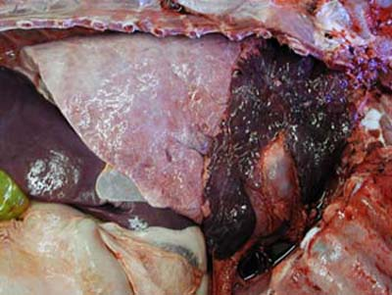

Physiopathologie
Particularités anatomiques des BV
  faible surface d'échange gazeux par rapport aux besoins en O₂
  faible nombre de capillaires par unité de surface alvéolaire
  très forte compartimentalisation du poumon (pas de ventilation collatérale)
  Infection → libération de leucotriènes → bronchoconstriction → dyspnée
Eviter de manipuler des animaux à BPI

Slide 13
Physiopathologie
débit sanguin normal
Lobule
Hypoxie
(pas de ventilation collatérale)
vasoconstriction hypoxique (débit sanguin réduit dans la zone hypoventilée)
zones correctement oxygénées
zone obstruée
débit sanguin normal
  Difficulté ou impossibilité d'accès
  de l’antibiotique aux zones infectées

Slide 14
Physiopathologie / conséquences
Nécessité d’une intervention précoce:
Métaphylaxie recommandée pour éviter les zones d’atélectasie, d’anoxie, de dépôt fibrineux, … (= tous les facteurs s’opposant à la diffusion des antibiotiques à leur biophase)
Si possible, isoler les animaux malades du reste du troupeau

Slide 15
Nécessité de l’antibiothérapie pour les pathologies infectieuses pulmonaires
Incontournable chez les bovins
Risques d’infections délocalisées
(ex : septicémie, arthrite)

Slide 16
Diagnostic
Commémoratif
Animaux à l’engraissement
Symptômes
Dyspnée
Toux
Hyperthermie
Anorexie
Examens complémentaires
Ecouvillon nasal sans intérêt
Aspiration trans-trachéale (attention si dyspnée)
Prélèvements pulmonaires sur animaux morts ou euthanasiés

Slide 17
Plan
Maladies respiratoires chez les bovins
  Agents étiologiques
  Syndrome inflammatoire et conséquences en termes de traitement
Antibiothérapie
  Accès à la biophase
  Spectre d’activité
  Voies d’administration
  Modalités de traitements
    Métaphylaxie vs curatif
    Traitements adjuvants

Slide 18
Localisation des germes et biophases
Les Pasteurelles sont des bactéries extracellulaires présentes
dans le mucus bronchique
sur l’épithélium des alvéoles pulmonaires
(remarque : phagocytose dans des macrophages/neutrophiles mais faible survie intracellulaire).

Slide 19
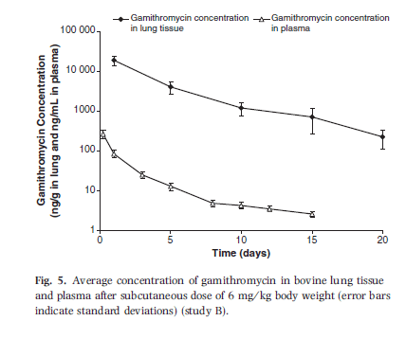
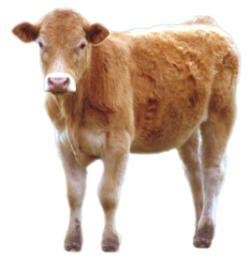
Gamithromycine: PK
Antibiotique et biophase
Exemple

Slide 20
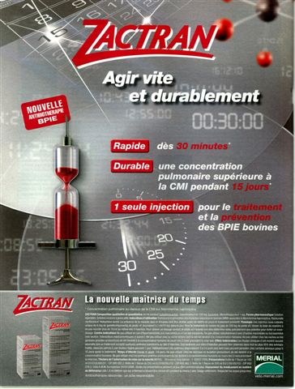

Slide 21
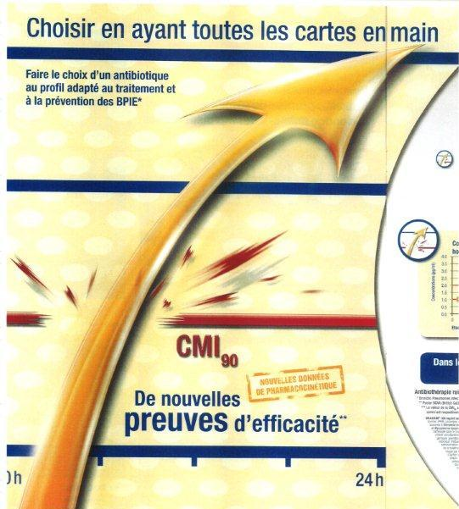
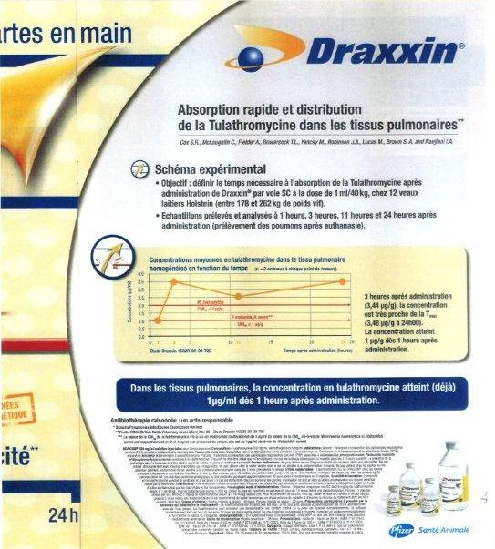

Slide 22
Antibiotique et biophase
Intérêt des concentrations pulmonaires totales en antibiotiques ? (= dosage de l’ATB dans du broyat de poumons)
Les pathogènes pulmonaires des bovins sont tous extracellulaires et les concentrations totales pulmonaires n’ont pas de signification thérapeutique car elles reflètent une accumulation de l’antibiotique dans les organites intracellulaires (notamment le phagolysosome au pH très acide)
Ne s’intéresser qu’aux concentrations plasmatiques (ou aux concentrations dans le liquide épithélial (Epithelial Lining Fluid))

Slide 23
Antibiotique et biophase
Remarque
  Pourquoi les macrolides sont tout de même efficaces sur les infections pulmonaires?
  Les méthodes de détermination de CMI en laboratoire ne reflètent pas l’activité in vivo des macrolides
  Les macrolides ont très certainement un effet bénéfique autre que l’activité antibactérienne sur les infections pulmonaires
    Anti-inflammatoire
    Immunomodulateur

Slide 24
Plan
Maladies respiratoires chez les bovins
  Agents étiologiques
  Syndrome inflammatoire et conséquences en termes de traitement
Antibiothérapie
  Accès à la biophase
  Spectre d’activité
  Voies d’administration
  Modalités de traitements
    Métaphylaxie vs curatif
    Traitements adjuvants

Slide 25
Les antibiotiques avec indication pour des pathologies respiratoires
Il faut savoir citer plusieurs de ces molécules et toutes les reconnaître
Amoxicilline
Benzylpénicilline
Florfenicol
Tylosine
Tilmicosine
Tildipirosine
Gamithromycine
Tulathromycine
Oxytétracycline
Trimethoprime-sulfamides

Slide 26
Les antibiotiques avec indication pour des pathologies respiratoires
Il faut savoir citer plusieurs de ces molécules et toutes les reconnaître
ANTIBIOTIQUES CRITIQUES
Ceftiofur
Cefquinome
Danofloxacine
Enrofloxacine
Marbofloxacine

Slide 27
Les antibiotiques avec indication pour des pathologies respiratoires
Les TA ne sont pas à connaître!
TA viande
Amoxicilline (+a. clav) 42 j
Benzylpénicilline – dihydrostreptomycine 64 j
(Gentamicine 214j !)
Florfenicol 30-44 j
Tylosine 28 j
Tilmicosine 70 j
Tildipirosine 47 j
Gamithromycine 64 j
Tulathromycine 22 j
Oxytétracycline 21-26 j
Triméthoprime-sulfamides 14-38j
Retenir un ordre de grandeur de 1 à 2 mois

Slide 28
Les antibiotiques avec indication pour des pathologies respiratoires
ANTIBIOTIQUES CRITIQUES
Ceftiofur 6j
Cefquinome 13 j (LA)
Danofloxacine 8 j
Enrofloxacine 5-12 j
Marbofloxacine 3-6 j
TA viande

Slide 29
Les antibiotiques avec indication pour des pathologies respiratoires
Grand choix d’antibiotiques !!!
ATTENTION aux mycoplasmes qui ont une sensibilité moins importante que les Pasteurelles

Slide 30
Sensibilité aux antibiotiques utilisés en pathologie respiratoire
Rapport Anses Résapath (Nov 2020)
  P. multocida: plus de 80 % (90% -95 %) de souches sensibles quelque soit l’ATB sauf streptomycine

Slide 31
Les antibiotiques utilisés en pathologie respiratoire
Rapport Anses Résapath : (Nov 2016)
  M. heamolytica : plus de 80 % (90%) de souches sensibles quelque soit l’ATB sauf doxycycline et streptomycine

Slide 32
Les antibiotiques utilisés en pathologie respiratoire
Mycoplasma (Absence de paroi)
Sensible au florfénicol (et aux fluoroquinolones)
Sensibilité variable aux macrolides (apparition progressive de résistances)

Slide 33
Plan
Maladies respiratoires chez les bovins
  Agents étiologiques
  Syndrome inflammatoire et conséquences en termes de traitement
Antibiothérapie
  Accès à la biophase
  Spectre
  Voies d’administration
  Modalités de traitements
    Métaphylaxie vs curatif
    Traitements adjuvants

Slide 34
Voies d’administration
Voie intraveineuse
    Biodisponibilité = 100%
  Avantages
    Pour les antibiotiques concentration-dépendants => pic de concentration plasmatique très élevé
    Effet de premier passage pulmonaire (équivalent à une administration locale si IV dans la jugulaire)
  Inconvénients :
    Technique
    Pour les antibiotiques temps-dépendant : si l’élimination rapide du PA est rapide, les concentrations plasmatiques diminueront rapidement

Slide 35
Voies d’administration
Voie intramusculaire
  Vitesse d’absorption en fonction de la galénique
      rapide ou
      prolongée : formulation longue action (LA) qui peut être intéressante pour espacer les injections

Slide 36
Biodisponibilité: influence de la formulation
exemple
µg / ml
10
amoxicilline sodique (7 mg / kg)
8
6
amoxicilline suspension aqueuse
(14 mg / kg)
4
amoxicilline
suspension
aqueuse
(7 mg / kg)
2
0.5
3
6
Temps (h)
12

Slide 37
Cinétique de l'oxytetracycline (20 mg/kg) formulation standard ( ) vs LA ( )
Biodisponibilité: influence de la formulation
exemple
6
4
Oxytetracycline (µg / ml)
2
0
0
24
48
72
96
120
Temps (heures)

Slide 38
Voies d’administration
Voie intramusculaire (suite)
  Inconvénients : tolérance locale
    Pertes économiques importantes
      Fonction de l'antibiotique
        bien toléré : pénicilline
        mal tolérés : macrolides, tétracyclines, TMP-sulfa
      Fonction de la formulation
        problèmes des formulations à longue action qui peuvent former des dépôts
      Fonction du site d'administration

Slide 39
Voies d’administration
Voie sous-cutanée
  Biodisponibilité
    généralement un peu plus faible que par voie IM
    absorption plus lente que par la voie IM
  Avantages
    bien adaptée aux antibiotiques temps-dépendants
    moins de lésions musculaires (même si variable)
    possibilité d'injecter de plus grands volumes
  Inconvénients
    mal adaptée aux antibiotiques concentration-dépendants

Slide 40
Biodisponibilité de l’oxytetracycline : IM vs SC
exemple
10
Concentration (µg / ml)
SC encolure
1
IM encolure
IM épaule
IM croupe
0.1
0
0
24
48
72
96
Time (hours)

Slide 41
Voies d’administration
Voie orale
Traitement collectif facile chez le pré-ruminant
  Veaux ruminants
  Destruction par la flore ruminale
  Délai d’absorption

Slide 42
Plan
Maladies respiratoires chez les bovins
  Agents étiologiques
  Syndrome inflammatoire et conséquences en termes de traitement
Antibiothérapie
  Accès à la biophase
  Durée : courte ou longue?
  Voies d’administration
  Modalités de traitements
    Métaphylaxie vs curatif
    Traitements adjuvants

Slide 43
Modalités d’usage des antibiotiques
Rappels
Additifs (promoteurs de croissance ) : interdits dans l’UE
Prophylaxie: traitement d’animaux lorsqu’un facteur de risque est présent
Métaphylaxie: traitement d’animaux lorsqu’un certain pourcentage des animaux présentent des signes d’infections
Curatif

Slide 44
Début de la maladie infectieuse
Absence d’infection
Absence de symptômes
Expression de symptômes
Maladie
PROPHYLAXIE
CURATIF
« tardif»
METAPHYLAXIE
= traitement précoce

Slide 45
Métaphylaxie
Critères de déclenchement:
Pourcentage critique d’animaux atteints (décision du vétérinaire ex : environ10% sur 48-72 h)
  température rectale (39.5-40°C)
  baisse de l’appétit (dysorexie, anorexie)

Slide 46
Métaphylaxie
Avantages
  Meilleure efficacité
    Diminue la durée des traitements
    Diminue la quantité d’antibiotique à l’échelon individuel
  Rentable (protection du poumon)
  Moins de risque d’antibiorésistance ?
    Durée de traitement courte
    Meilleure efficacité des traitements donc moins de 2ème intention
    Meilleure observance si voie orale

Slide 47
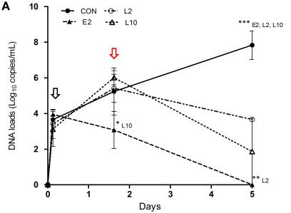
Exemple
Traitements précoces (E) ou tardifs (L) avec de la marbofloxacine de veaux infectés par M. haemolytica
témoins
L2
L10
E2
Lhermie et al. 2016

Slide 48
Métaphylaxie
Inconvénients
Antibiotiques administrés inutilement à des animaux qui n’auraient jamais été malades car tous les animaux du lot ne déclenchent pas de signes cliniques y compris sans traitement

Slide 49
Traitements curatifs
Première intention
  Antibiothérapie empirique (probabiliste)
  Pas de règle validée quant au choix de la substance d’antibiotique = absence d’essais cliniques démontrant la supériorité d’une substance
  Doit être la plus précoce possible
Seconde intention
  Échecs fréquents

Slide 50
Essais cliniques et BPI
Très nombreux essais
Souvent mal conduits
Publications dans des congrès
Toujours positifs
Difficile de montrer la supériorité des nouveaux antibiotiques sur de simples critères cliniques

Slide 51
Plan
Maladies respiratoires chez les bovins
  Agents étiologiques
  Syndrome inflammatoire et conséquences en termes de traitement
Antibiothérapie
  Accès à la biophase
  Durée : courte ou longue?
  Voies d’administration
  Modalités de traitements
    Métaphylaxie vs curatif
    Traitements adjuvants

Slide 52
Thérapeutiques adjuvantes
Anti-inflammatoires
  Objectifs :
    Améliorer le bien-être de l’animal
    Éviter la formation de zones d'hypoxie, de fibrose, etc.
  Essais cliniques:
    Dexaméthasone : NON car risques de rechutes
    AINS
      Effets positifs :
        diminution de l’hyperthermie
        (pas d’augmentation des rechutes mais pas de diminution non plus)
      Effets nuls ou incertains sur
        Toux/dyspnée
        Consolidation pulmonaire
        GMQ
    Rem: certains macrolides ont des propriétés anti-inflammatoires

Slide 53
Thérapeutiques adjuvantes
Anti-inflammatoires
  Certaines formulations contiennent ATB+AINS
    Florfenicol + meloxicam
    Florfénicol + flunixine méglumine
    Oxytétracycline + flunixine méglumine
Toujours baser le choix sur l’ATB !

Slide 54
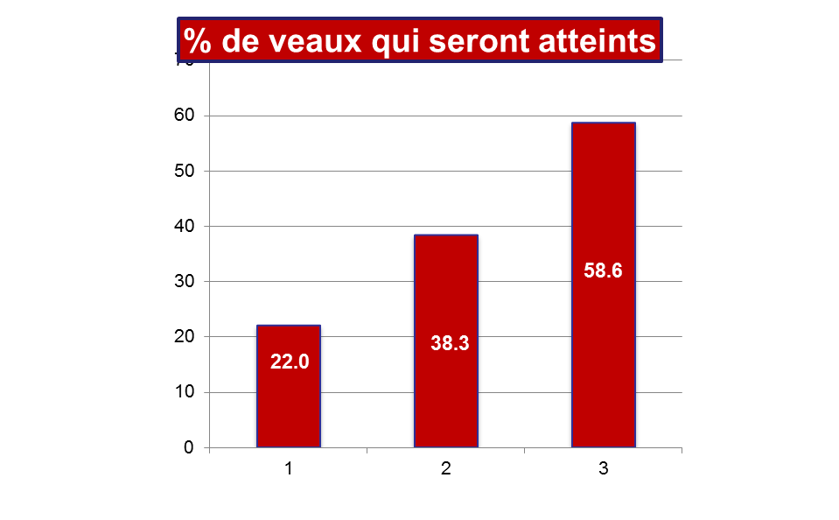
Possibilités de prévention…
Densité animale et prévalence des maladies respiratoires selon le nombre de veaux par case
Surface par veaux (m2) | 3.0 | 2.5 | 2.1
Volume par veaux (m3) | 7.0 | 5.8 | 5.0
Vaccination

